Slide 1
L298N 사용법
202315005김태민

Slide 2
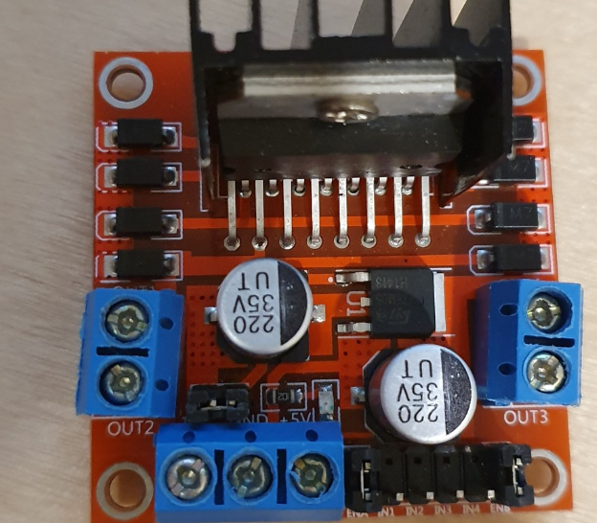
L298N 모듈 스펙
【주요스펙】
▷칩: L298N
▷핀사용 전압: 5V
▷핀사용전류: 0~36mA
▷저장온도: -20도 ~ 135도
▷동작모드: 듀얼 H-bridge 드라이버
▷동작전압: 5-35V
▷동작전류: 2A(한채널 최대전류)
▷최대전력: 25W
▷ 치수: 43x43x27mm

Slide 3
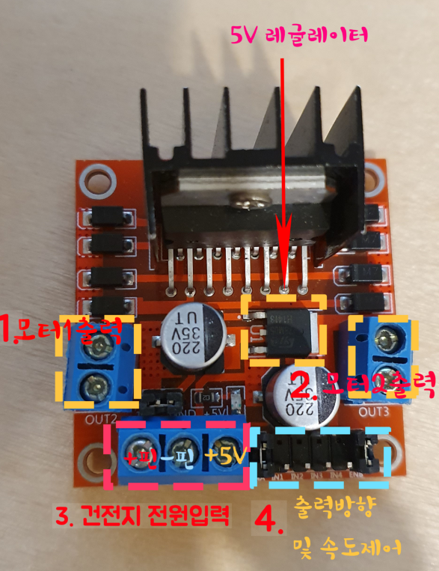
L298N 핀역할
모터 1출력
모터 2출력
건전지 전원입력
출력방향 및 속도제어 핀

Slide 4
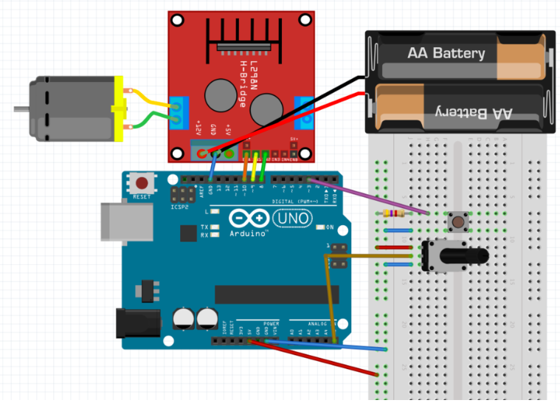
L298N 회로 연결

Slide 5
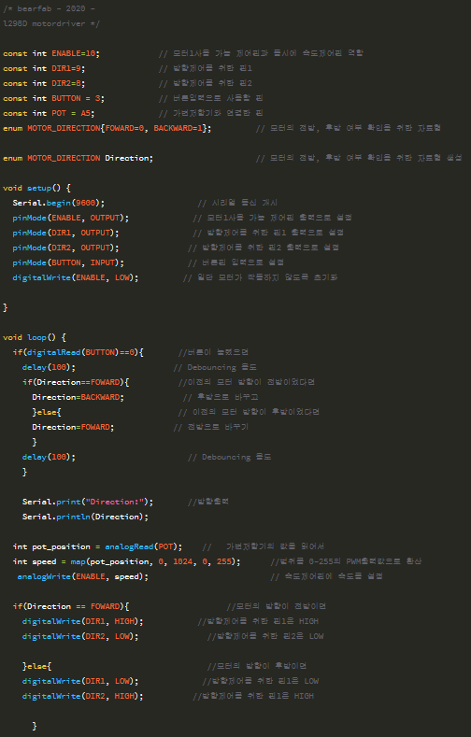
L298N 소스 코드
모터 출력 제어 : enable핀을 HIGH로 설정해 주기만 하 면 됩니다. 이번 실습에서는 모터1만 연결했는데 모터2를 연결해도 방법은 동일합니다. 이때 모터1을 구동하다가 모터1을 끄는 상황등에서 간단히 해당모터의 enable핀을 LOW로 만들어 주기만 하면 됩니다
모터 속도 제어 : enable핀에 아날로그 출력을 통해 값을 넣어주기만 하면 됩니다. 아두이노에서는 pwm핀을 통해 아날로그 출력을 할 수 있는데요. pwm출력이 가능한 핀과 연결한뒤 0~255사이의 값을 넣어주면 멈춤 ~최대 속도로 제어
모터 방향 제어 : 해당모터의 방향제어에 사용되는 2개의 핀의 상태를 교차로 만들면 됩니다. 예를들어 모터를 정회전 시킬 때에는 IN1은 HIGH, IN2는 LOW로 만들고 역회전 시킬 때에는 반대로 IN1은 LOW, IN2는 HIGH로 만들면 됩니다

